Slide 1

Excel Avançado
Professor: Márcio Rosa

Slide 2

Tópicos:
Lógica
SE
Fórmulas X Funções

Slide 3
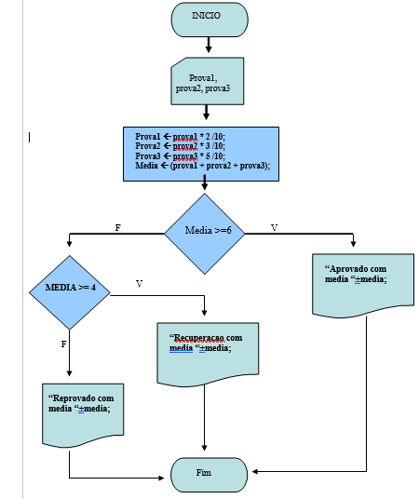
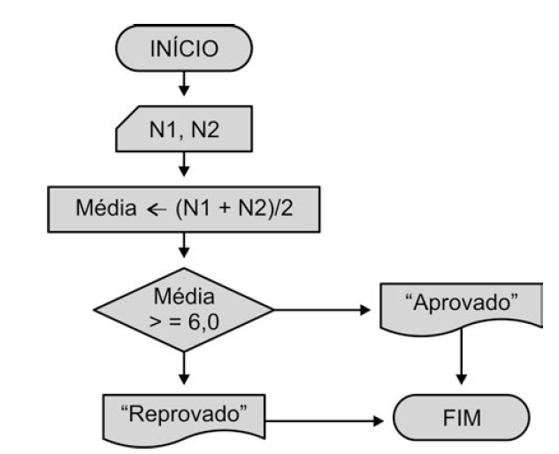
Algoritmo:

Slide 4
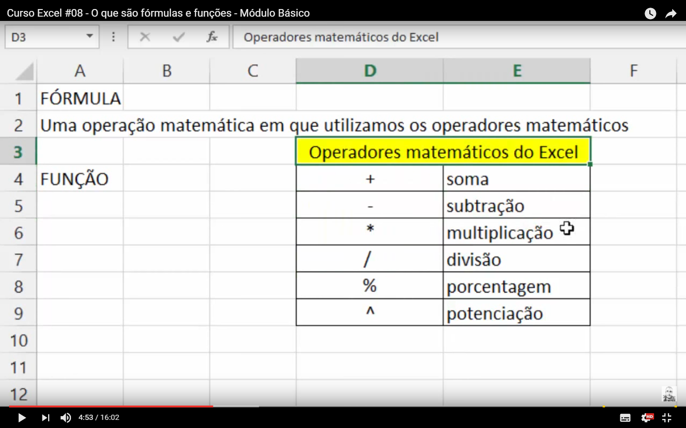
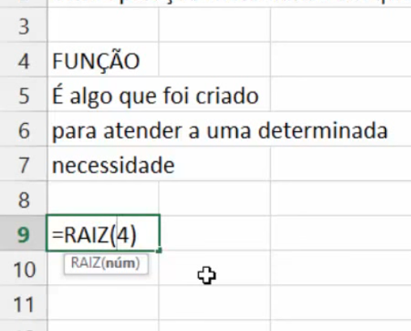
Fórmula x Função:

Slide 5
Fórmula ou Função?
SE
=nome_numero*3
=C*D
=A1+B1
SOMA
PROCV

Slide 6
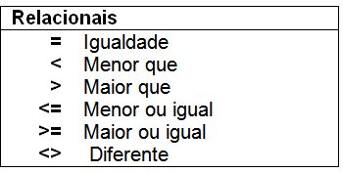
Função Se:
Comparação
Se for verdade faça...
Se NÃO for verdade faça...
=SE(teste_lógico;
[valor_se_verdadeiro];
[valor_se_falso])

Slide 7
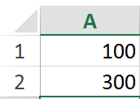

Função Se:
A1 é diferente de A2
=SE(A1=A2; “A1 é igual a A2”; “A1 é diferente de A2”)
A1 é menor que A2
=SE(A1>A2; “A1 é maior A2”; “A1 é menor que A2”)

Slide 8
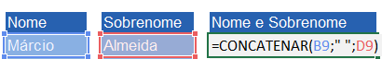
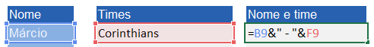
Função Concatenar:
=CONCATENAR(texto1; texto2;...)
Ou
=“texto1” & “texto2”

